Slide 1
Python数据分析---文件操作

Slide 2
文件
程序对数据读取和处理都是在内存中进行的，程序设计结束或关闭后，内存中的这些数据也会随之消失。
目的：
将数据重复使用或长期使用，不因程序结束或断电而消失
文件是信息交换的重要途径
可以消除计算机内存对数据体积的限制
可以处理远超过内存大小的数据量
保存形式：
文本或二进制形式
存放于外部存储器中

Slide 3
文件分类
文本文件
二进制文件
存储的是常规的中西文字符、数字、标点等。换行常用符号 ‘\n’ 表示。使用文本编辑工具打开和编辑。可以直接阅读和理解文件内容。
种类
文本文件（txt）
逗号分隔值（csv）
日志文件（log）
配置文件（ini）
以二进制的形式存储。读取此类文件需要能够解析二进制数据的结构和含义的应用软件。
种类
图片文件（jpeg）
视频文件（mpeg）
Windows下的可执行文件（exe）

Slide 4
文件打开
以文本或二进制形式打开文件
open(file, mode='r', encoding=None)
file：带路径的文件名（字符串）。根据程序源文件和数据文件之间的目录关系，可使用绝对路径、相对路径和仅文件名。
encoding：可选参数。设置打开包含非西文文本文件时，采用何种字符编码处理数据，推荐使用utf-8编码。缺省时，使用当前操作系统默认编码类型（中文windows10默认为GBK编码、mac和linux等默认为ASCII编码）。当使用二进制模式打开文件时，encoding参数不可使用。

Slide 5
Mode参数的含义
字符 | 意义
'r' | 以只读模式打开文件（默认）
'w' | 以写入模式打开文件。文件存在，先清除文件所有内容；文件不存在，先创建文件
'x' | 以写入模式打开文件。如果文件已存在则打开失败；文件不存在，先创建文件
'a' | 以写入模式打开文件。文件存在，在文件内容末尾追加；文件不存在，先创建文件
'b' | 以二进制模式打开文件。
't' | 以文本模式打开文件（默认）。
'+' | 打开用于更新（读取与写入）

Slide 6
文件关闭
打开的文件对象使用完毕后，需要关闭文件。将文件缓冲区中的数据写入文件。
f.close()
关闭已打开的文件对象 f。如果文件对象 f 已关闭，f.close() 的值为True，否则为 False。
使用文件对象 f 完成文件的读写工作后，应马上使用 f.close() 将文件对象关闭。确保文件操作的完成并释放文件中数据占据的内存。

Slide 7
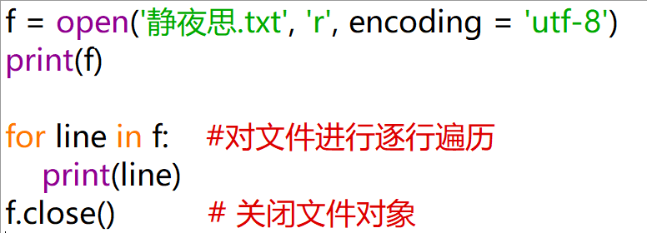

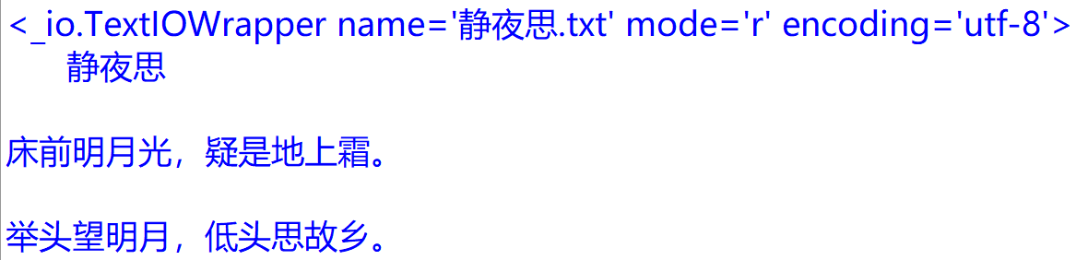
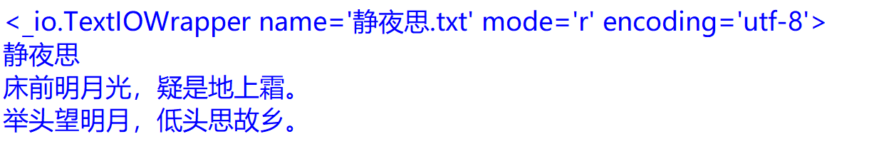
文件遍历
open()函数打开文本文件会返回一个可遍历文件对象，该对象可赋值给一个文件变量。可用循环访问文件对象中的数据，每次循环获得文件对象中的一行数据（字符串形式），行末会有一个换行符‘\n’。

Slide 8
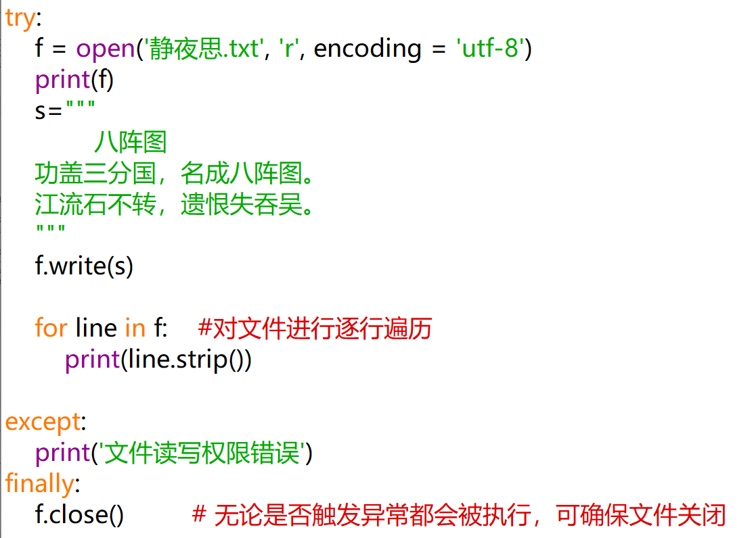
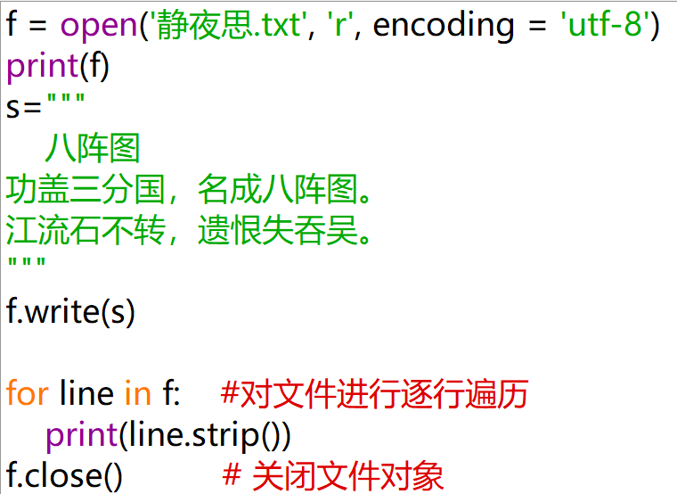
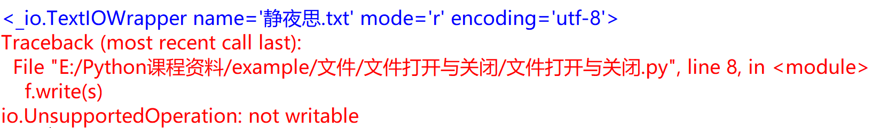
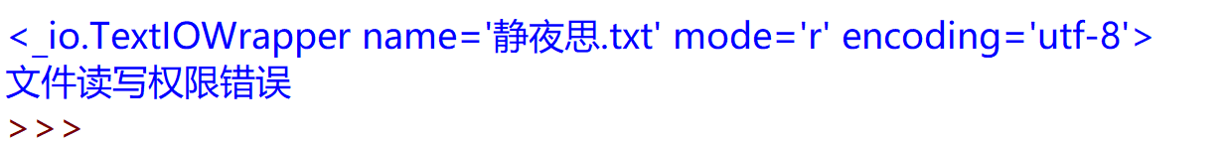
异常处理
如在执行f.close()语句之前遇到错误，将导致文件不能正常关闭。应使用异常处理技术，当捕获到代码异常结束或文件未关闭时，执行f.close()关闭文件。

Slide 9
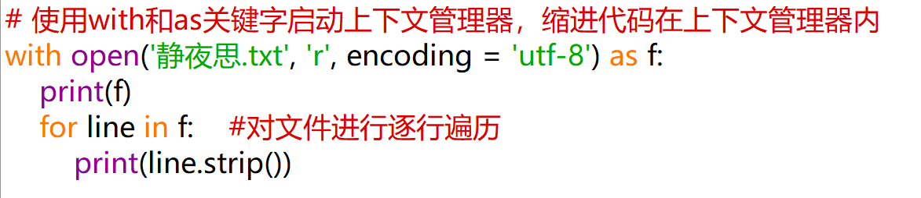
上下文管理器 （强烈推荐使用）
用于设定某个对象的使用范围，离开这个范围，将会有特殊的操作被执行。上下文管理器由关键字“with”和“as”联合启动。
使用上下文管理器，不需要显式f.close()关闭文件。执行完缩进区域的代码或遇到异常退出前，会自动关闭文件。

Slide 10
文件指针
文件打开时，指针指向文件内容开头，随读写向后移动。每次读写从指针当前位置向后进行。
方法名 | 功能
f.seek(offset, whence) | 通过向一个参考点添加 offset 来计算指针移动到的位置；参考点由 whence 参数指定。 whence 的 0 值表示从文件开头起算，1 表示使用当前文件位置，2 表示使用文件末尾作为参考点。 whence 如果省略则默认值为 0，即使用文件开头作为参考点。
f.tell() | 返回一个整数，给出文件对象在文件中的当前位置，表示为二进制模式下时从文件开始的字节数，以及文本模式下的意义不明的数字。

Slide 11
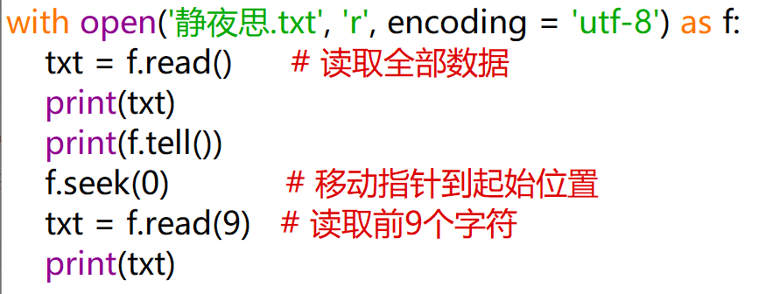
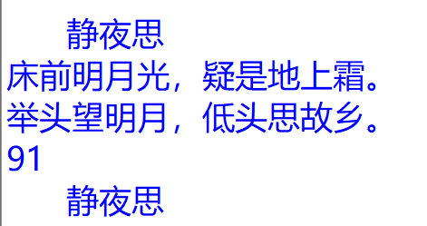
文件指针实例

Slide 12
文件读取方法
方法名 | 功能
f.read(size) | 读取一些数据并将其作为字符串（在文本模式下）返回。 size 为可选参数。 当 size 被省略或者为负数时，将读取并返回整个文件的内容；当取其他值时，将读取并返回至多 size 个字符（在文本模式下）。 如果已到达文件末尾，f.read() 将返回一个空字符串 ('')。
f.readline() | 从文件中读取一行作为字符串返回，换行符（\n）留在字符串的末尾。如果 f.readline() 返回空串，则表示已经到达了文件末尾。若为空行，返回字符串‘\n’。
f.readlines() | 一次性读取文本的所有内容，并以列表的形式返回

Slide 13
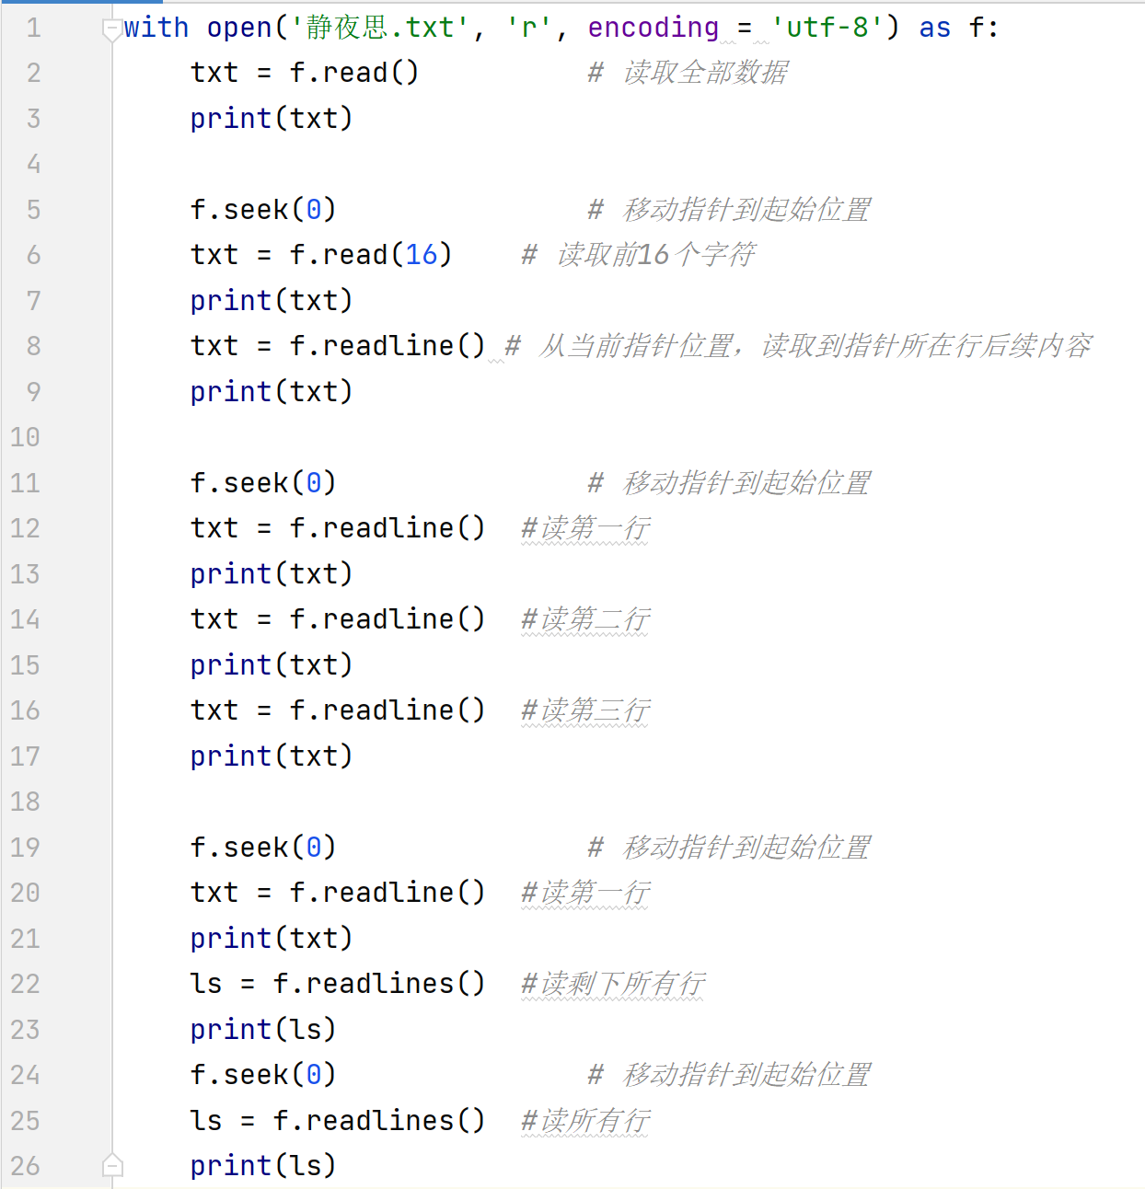
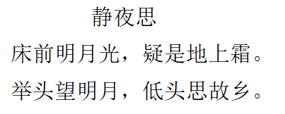
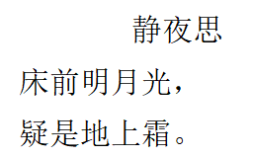
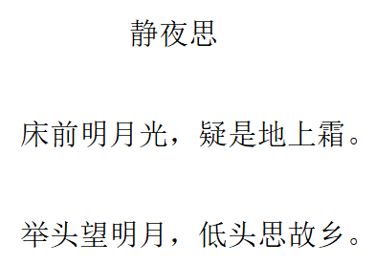
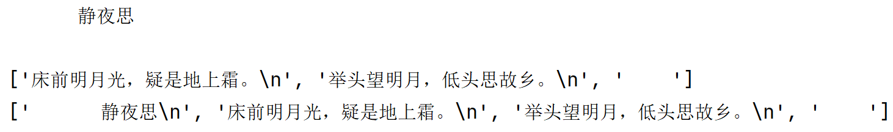
文件读取示例

Slide 14
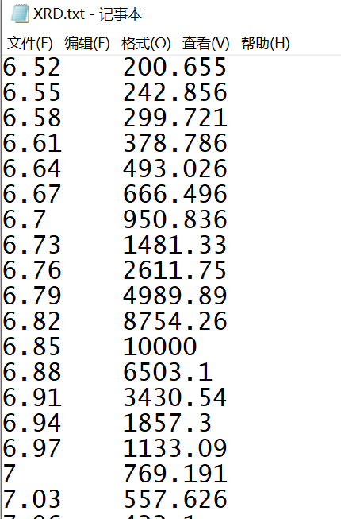
读取文件中的数据并绘图
读取文件中的数据，每行的两个数分别代表一个点的横坐标和纵坐标，绘制由这些点形成的曲线。

Slide 15
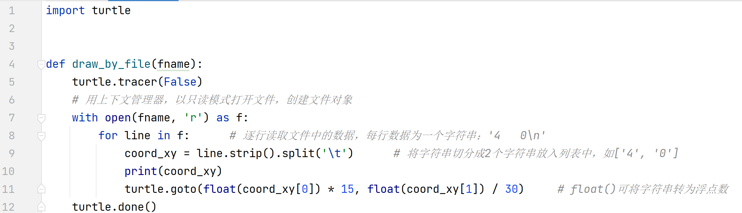
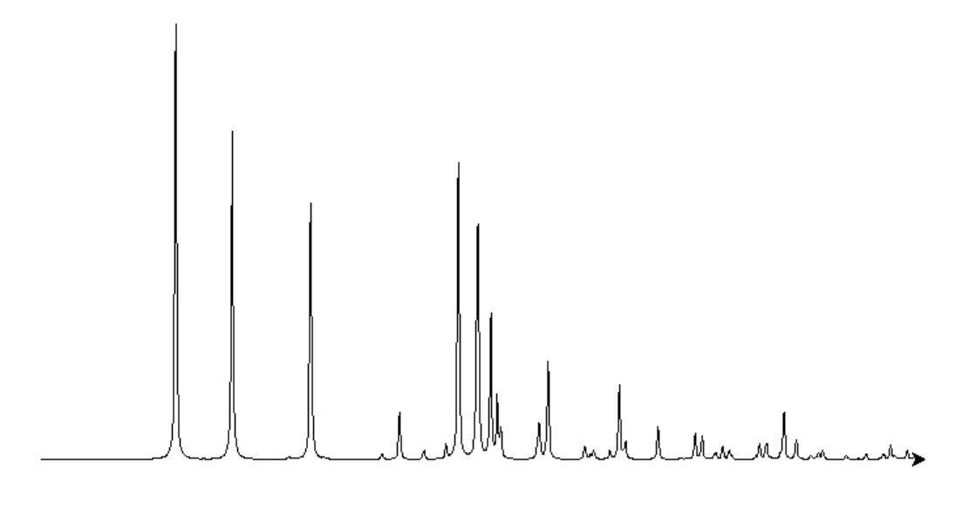
读取文件中的数据并绘图

Slide 16
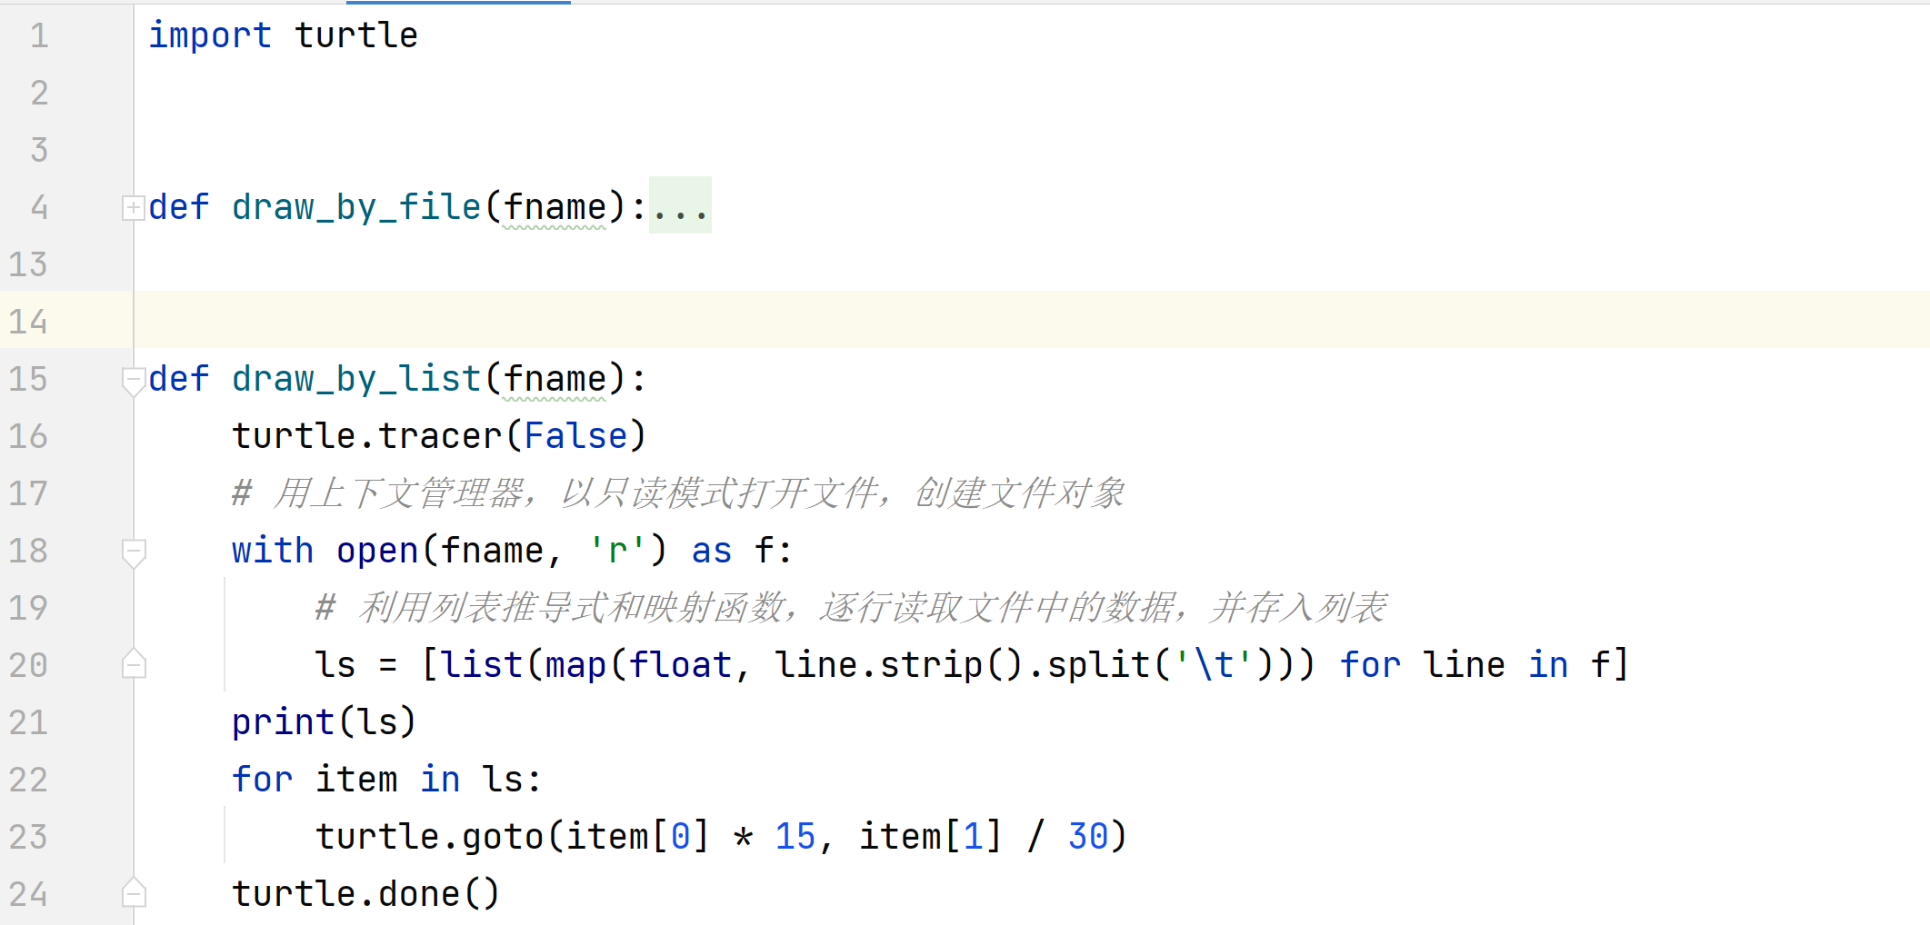
利用列表推导式和高阶函数获取文件中的数据

Slide 17
文件写入方法
方法名 | 功能
f. write() | 将给定的字符串或字节流对象写入文件
f. writelines() | 将以字符串为元素的列表写入文件,不会在元素后加换行

Slide 18
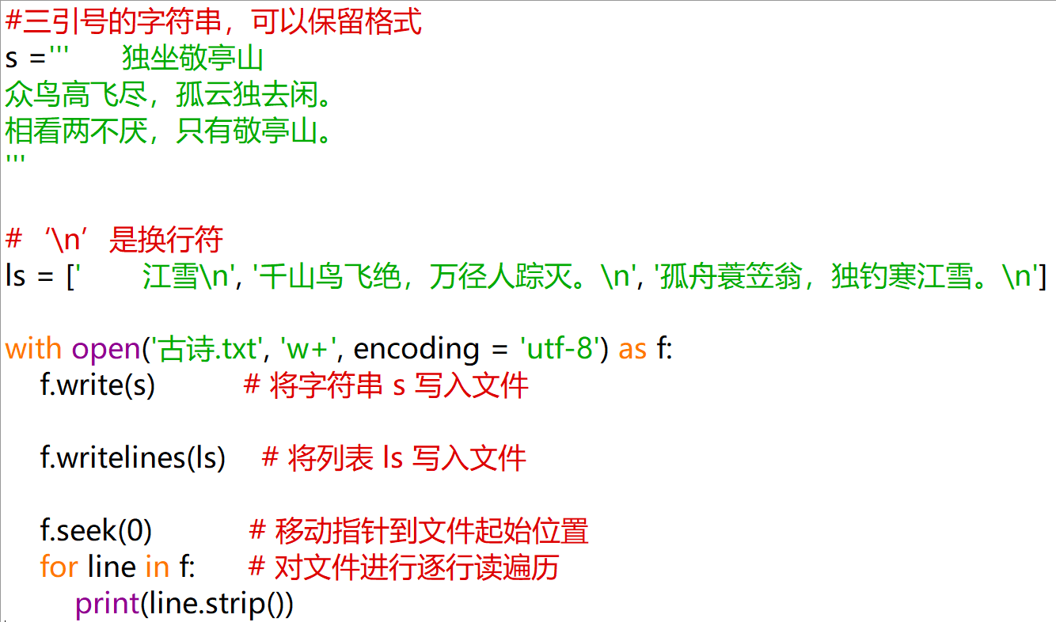
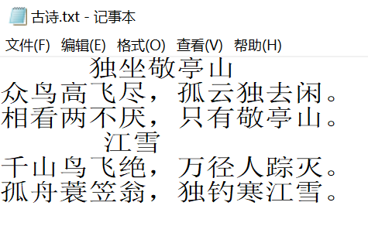
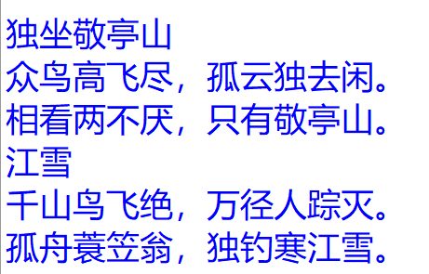
文件写入实例

Slide 19
常用文件操作方法（os模块）
方法名（需import os） | 作用
os.getcwd() | 得到当前工作目录
os.chdir(path) | 切换工作目录
os.listdir(path='.') | 返回指定目录下的所有文件和目录名
os.path.split() | 返回一个路径的目录名和文件名
os.remove(path, *, dir_fd=None) | 删除一个文件path
os.rmdir(path, *, dir_fd=None) | 删除空目录
os.makedirs（name, mode=0o777, exist_ok=False) | 创建多级目录，如：'./python/test'
os.removedirs(name) | 删除多级目录，如：'./python/test'
os.path.splitext() | 分离扩展名
os.path.dirname() | 获取文件名
os.path.splitext() | 分离扩展名
os.mkdir(path, mode=0o777, *, dir_fd=None) | 创建单个目录，如：'test'
os.rename("oldname","newname") | 重命名文件或目录
os.path.getsize("filename") | 获取文件大小
os.system('dir') | 运行shell命令dir
os.chmod("file") | 修改文件权限与时间戳

Slide 20
常用文件操作方法（shutil模块）
方法名（需import shutil） | 作用
shutil.copyfile("oldfile","newfile") | 复制文件
shutil.copy("oldfile","newfile") | 复制文件或文件夹
shutil.copytree("olddir","newdir") | 复制文件夹
shutil.move("oldpos","newpos") | 移动文件或文件夹
shutil.rmtree("dir") | 删除目录（空目录、非空目录）

Slide 21
CSV格式文件
逗号分隔值（Comma-Separated Values，CSV，有时也称为字符分隔值，因为分隔字符也可以不是逗号）文件，其文件以纯文本形式存储表格数据（数字和文本）。
CSV文件由任意数目的记录组成，记录间以某种换行符分隔；
每条记录由字段组成，字段间的分隔符是其它字符或字符串，最常见的是逗号或制表符。
所有记录都有完全相同的字段序列。
都是纯文本文件。
开头不留空，以行为单位。
可含或不含列名，含列名则居文件第一行。
一行数据不跨行，无空行。

Slide 22
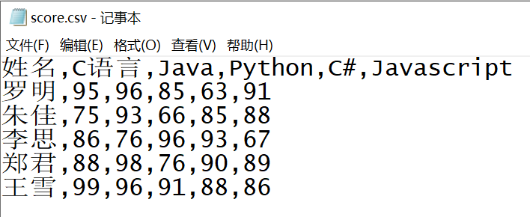
读取CSV文件
行和列构成的二维数据。通常可以使用列表嵌套的方法对其进行处理，外层列表包含所有行，每行为其一个元素；每行又可按逗号（或其他分隔符）分割成一个列表。
[['姓名', 'C语言', 'Java', 'Python', 'C#', 'Javascript'],
['罗明', '95', '96', '85', '63', '91'],
['朱佳', '75', '93', '66', '85', '88'],
['李思', '86', '76', '96', '93', '67'],
['郑君', '88', '98', '76', '90', '89'],
['王雪', '99', '96', '91', '88', '86']]

Slide 23
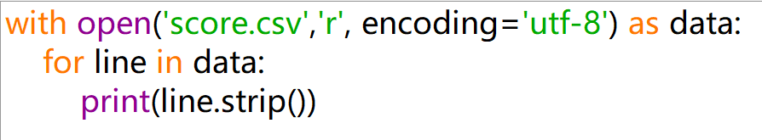
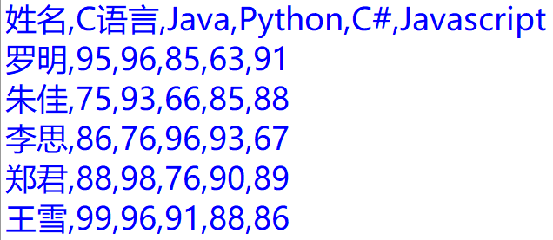
CSV文件处理实例
现有学生课程成绩的文件score.csv，其中存有5名同学各5门课成绩，试读取文件中的数据并按要求进行处理。
1. 读取并显示文件内容

Slide 24
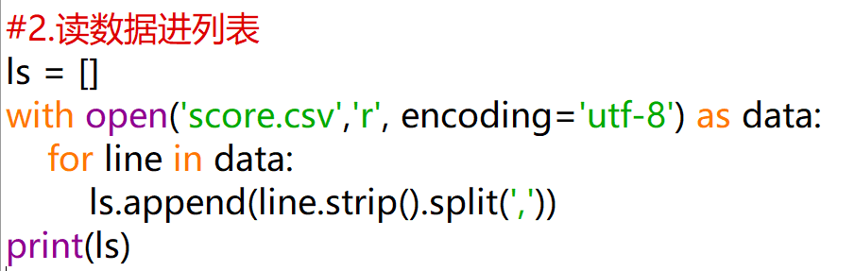
CSV文件处理实例
2. 读数据进列表

Slide 25
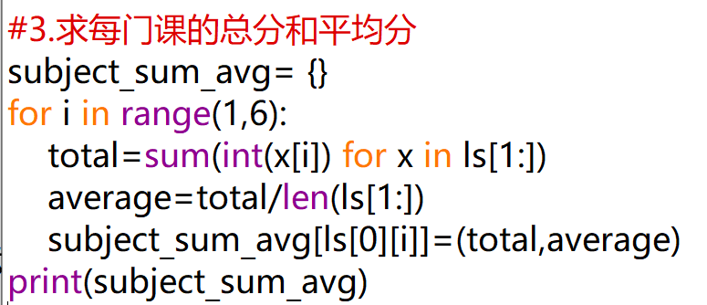
CSV文件处理实例
3. 求每门课的总分和平均分

Slide 26
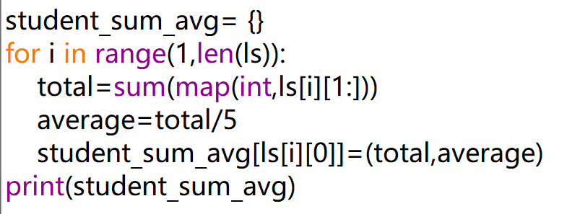
CSV文件处理实例
4. 求每个学生的总分和平均分

Slide 27
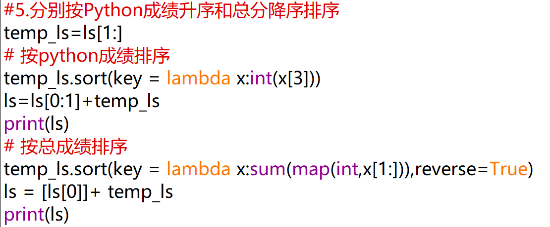
CSV文件处理实例
5. 分别按Python成绩升序和总分降序排序
[['姓名', 'C语言', 'Java', 'Python', 'C#', 'Javascript'],
['朱佳', '75', '93', '66', '85', '88'],
['郑君', '88', '98', '76', '90', '89'],
['罗明', '95', '96', '85', '63', '91'],
['王雪', '99', '96', '91', '88', '86'],
['李思', '86', '76', '96', '93', '67']]
[['姓名', 'C语言', 'Java', 'Python', 'C#', 'Javascript'],
['王雪', '99', '96', '91', '88', '86'],
['郑君', '88', '98', '76', '90', '89'],
['罗明', '95', '96', '85', '63', '91'],
['李思', '86', '76', '96', '93', '67'],
['朱佳', '75', '93', '66', '85', '88']]

Slide 28
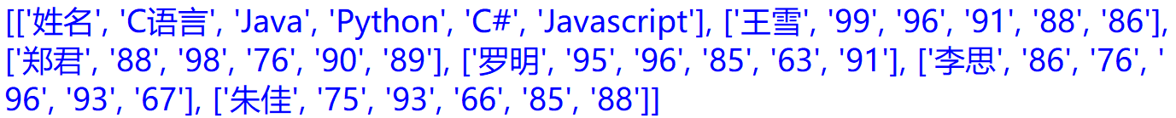
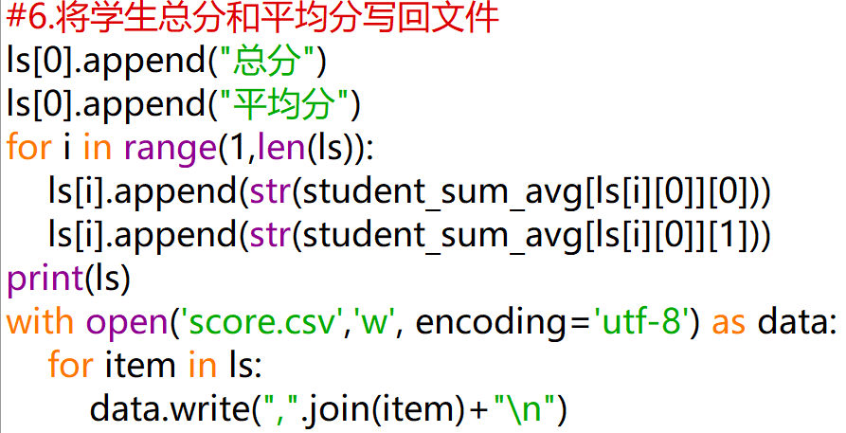
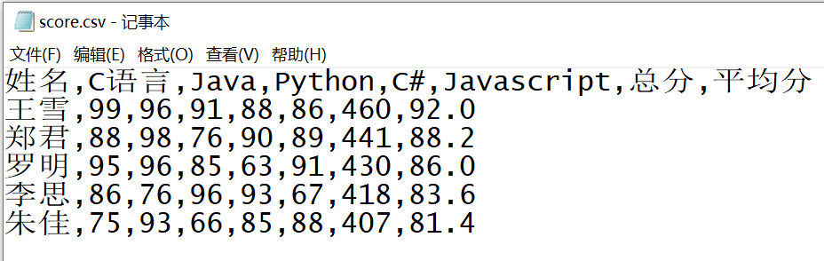
CSV文件处理实例
6. 将学生总分和平均分写回文件
[['姓名', 'C语言', 'Java', 'Python', 'C#', 'Javascript', '总分', '平均分'],
['王雪', '99', '96', '91', '88', '86', '460', '92.0'],
['郑君', '88', '98', '76', '90', '89', '441', '88.2'],
['罗明', '95', '96', '85', '63', '91', '430', '86.0'],
['李思', '86', '76', '96', '93', '67', '418', '83.6'],
['朱佳', '75', '93', '66', '85', '88', '407', '81.4']]

Slide 29
JSON格式文件
JSON（JavaScript Object Notation）文件，用于网站数据交互及不同的应用程序之间的数据交互，是一种跨语言的通用数据交换格式。
JSON是文本格式，采用unicode编码，默认utf-8方式存储。
JSON的键(key)必须用双引号引住字符串，不能用单引号
[ {"姓名": "罗明", "C语言": "95", "Java": "96", "Python": "85", "C#": "63", "C++": "91"}, {"姓名": "朱佳", "C语言": "75", "Java": "93", "Python": "66", "C#": "85", "C++": "88"}, {"姓名": "李思", "C语言": "86", "Java": "76", "Python": "96", "C#": "93", "C++": "67"}, {"姓名": "郑君", "C语言": "88", "Java": "98", "Python": "76", "C#": "90", "C++": "89"}, {"姓名": "王雪", "C语言": "99", "Java": "96", "Python": "91", "C#": "88", "C++": "86"} ]

Slide 30
Python类型与json 类型的转化
Python →JSON |  | JSON →Python
dict {} | object {} | object | dict
list, tuple [] () | array [] | array | list
str, Unicode ‘ ’ “ ” | String “ ” | string | str
int, float | number | number (int) | int
 |  | number (real) | float
True | true | true | True
False | false | false | False
 |  | null | None

Slide 31
内置json库（需import json）
方法名 | 功能
json.dumps(obj) | 将 Python格式对象 obj 编码成 JSON 格式写入内存
json.dump(obj, fp) | 将 Python 格式对象 obj 编码成 JSON 格式并写入到文件对象 fp 中
json.loads(s) | 字符串 s 中JSON数据解码为 Python 数据类型，其他格式数据会变为unicode格式。
json.load(fp) | 文件对象 fp 中的JSON数据解码为 Python 数据类型，其他格式数据会变为unicode格式

Slide 32
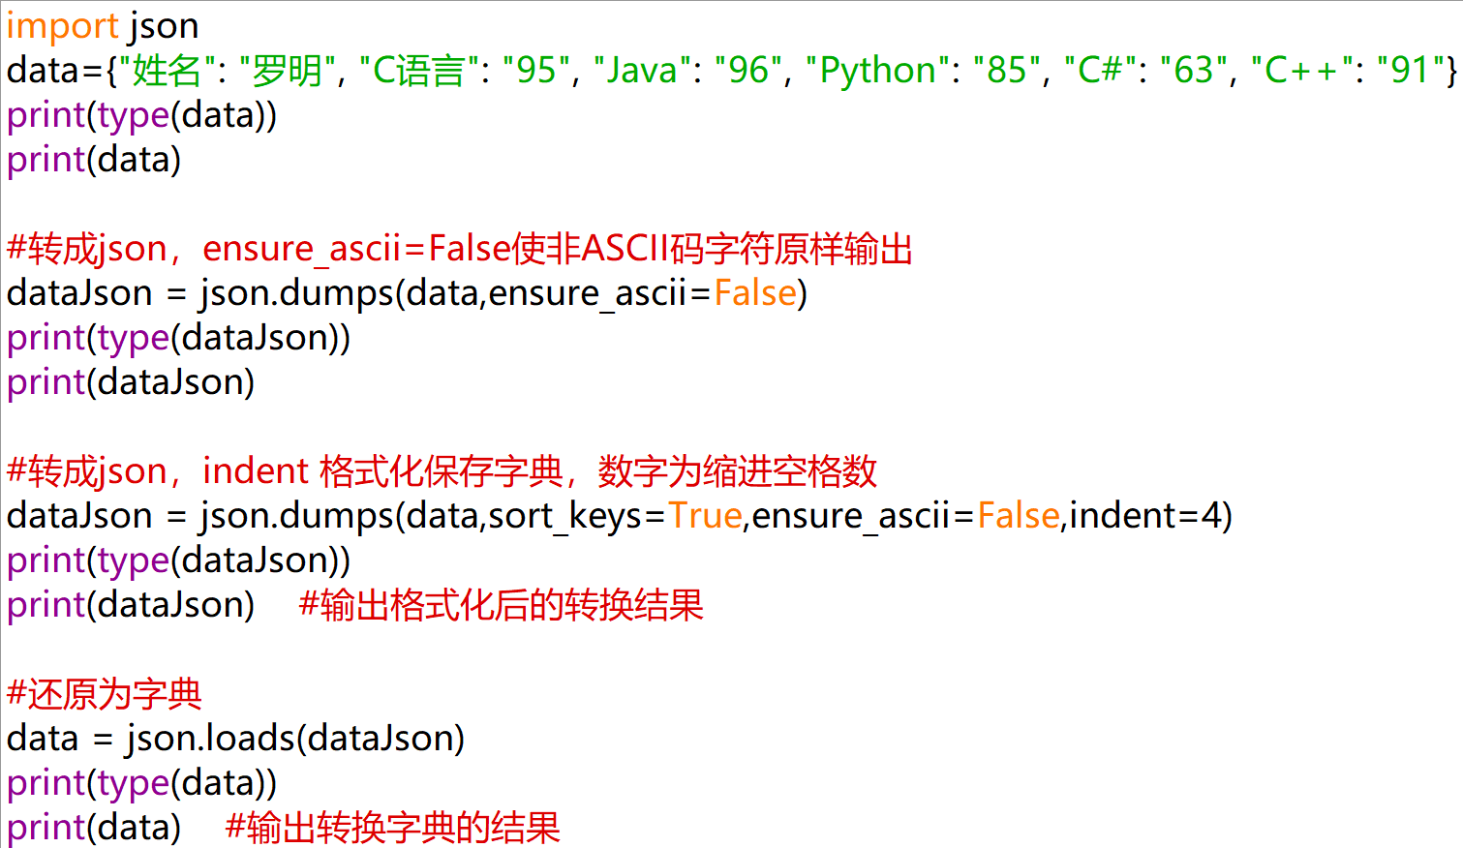
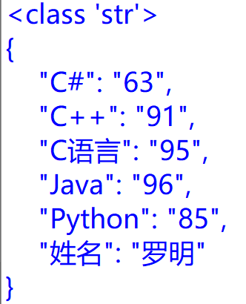
Python与json对象的转换

Slide 33
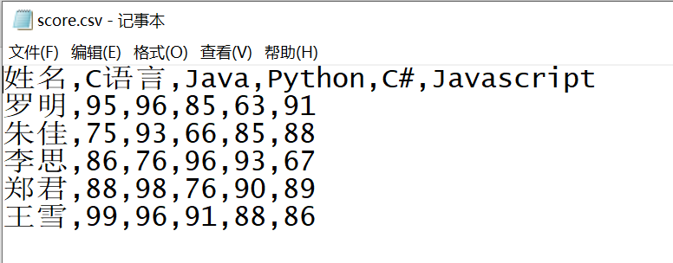
CSV文件转换为json文件
现有学生课程成绩的文件score.csv，存有5名同学各5门课的成绩，将文件内容转为json格式写入到新文件score.json

Slide 34
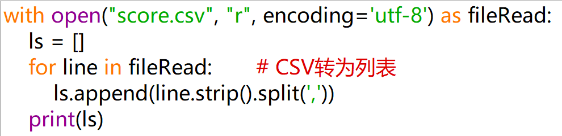
CSV文件转换为json文件
1.读取CSV文件内容形成列表
[['姓名', 'C语言', 'Java', 'Python', 'C#', 'Javascript'],
['罗明', '95', '96', '85', '63', '91'],
['朱佳', '75', '93', '66', '85', '88'],
['李思', '86', '76', '96', '93', '67'],
['郑君', '88', '98', '76', '90', '89'],
['王雪', '99', '96', '91', '88', '86']]

Slide 35
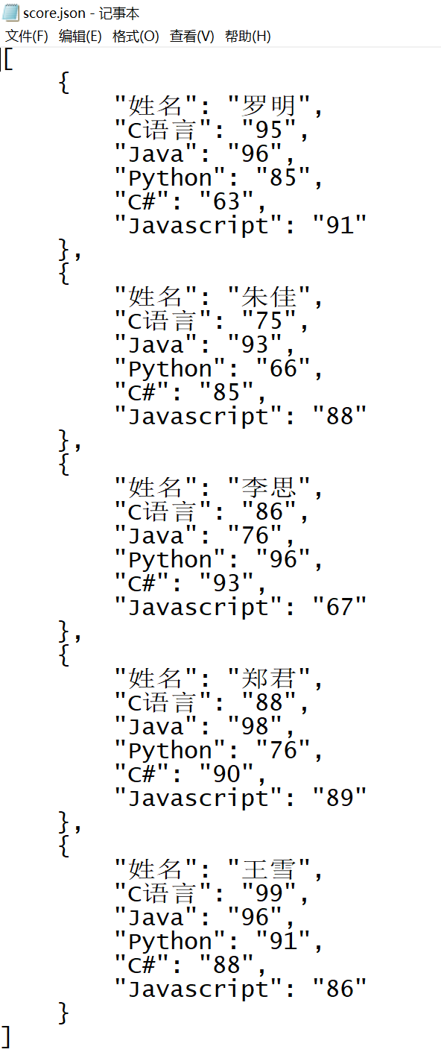
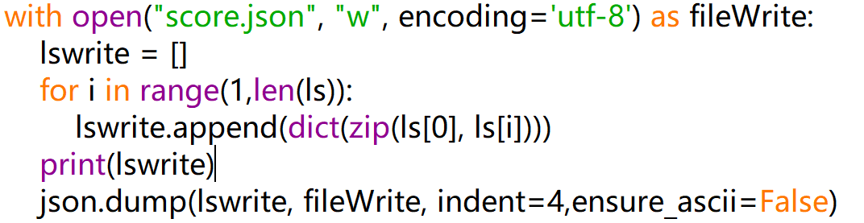
CSV文件转换为json文件
2.列表编码成 JSON 格式并写入文件
[{'姓名': '罗明', 'C语言': '95', 'Java': '96', 'Python': '85', 'C#': '63', 'Javascript': '91'}, {'姓名': '朱佳', 'C语言': '75', 'Java': '93', 'Python': '66', 'C#': '85', 'Javascript': '88'}, {'姓名': '李思', 'C语言': '86', 'Java': '76', 'Python': '96', 'C#': '93', 'Javascript': '67'}, {'姓名': '郑君', 'C语言': '88', 'Java': '98', 'Python': '76', 'C#': '90', 'Javascript': '89'}, {'姓名': '王雪', 'C语言': '99', 'Java': '96', 'Python': '91', 'C#': '88', 'Javascript': '86'}]

Slide 36
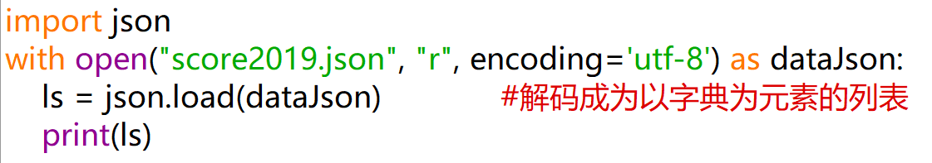
json文件处理实例
现有学生课程成绩的文件score.json，其中存有5名同学各5门课成绩，试读取文件中的数据并按要求进行处理。
1. 读取文件内容进列表并显示
[{'姓名': '罗明', 'C语言': '95', 'Java': '96', 'Python': '85', 'C#': '63', 'Javascript': '91'}, {'姓名': '朱佳', 'C语言': '75', 'Java': '93', 'Python': '66', 'C#': '85', 'Javascript': '88'}, {'姓名': '李思', 'C语言': '86', 'Java': '76', 'Python': '96', 'C#': '93', 'Javascript': '67'}, {'姓名': '郑君', 'C语言': '88', 'Java': '98', 'Python': '76', 'C#': '90', 'Javascript': '89'}, {'姓名': '王雪', 'C语言': '99', 'Java': '96', 'Python': '91', 'C#': '88', 'Javascript': '86'}]

Slide 37
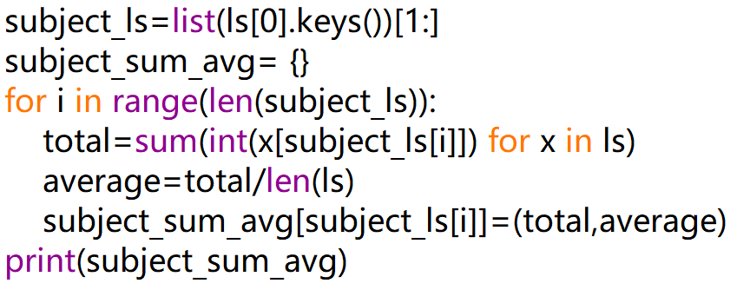
json文件处理实例
2. 求每门课的总分和平均分
[{'姓名': '罗明', 'C语言': '95', 'Java': '96', 'Python': '85', 'C#': '63', 'Javascript': '91'}, {'姓名': '朱佳', 'C语言': '75', 'Java': '93', 'Python': '66', 'C#': '85', 'Javascript': '88'}, {'姓名': '李思', 'C语言': '86', 'Java': '76', 'Python': '96', 'C#': '93', 'Javascript': '67'}, {'姓名': '郑君', 'C语言': '88', 'Java': '98', 'Python': '76', 'C#': '90', 'Javascript': '89'}, {'姓名': '王雪', 'C语言': '99', 'Java': '96', 'Python': '91', 'C#': '88', 'Javascript': '86'}]

Slide 38
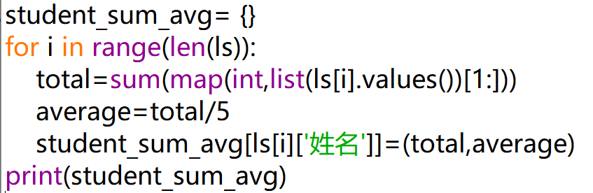
json文件处理实例
3. 求每个学生的总分和平均分
[{'姓名': '罗明', 'C语言': '95', 'Java': '96', 'Python': '85', 'C#': '63', 'Javascript': '91'}, {'姓名': '朱佳', 'C语言': '75', 'Java': '93', 'Python': '66', 'C#': '85', 'Javascript': '88'}, {'姓名': '李思', 'C语言': '86', 'Java': '76', 'Python': '96', 'C#': '93', 'Javascript': '67'}, {'姓名': '郑君', 'C语言': '88', 'Java': '98', 'Python': '76', 'C#': '90', 'Javascript': '89'}, {'姓名': '王雪', 'C语言': '99', 'Java': '96', 'Python': '91', 'C#': '88', 'Javascript': '86'}]

Slide 39
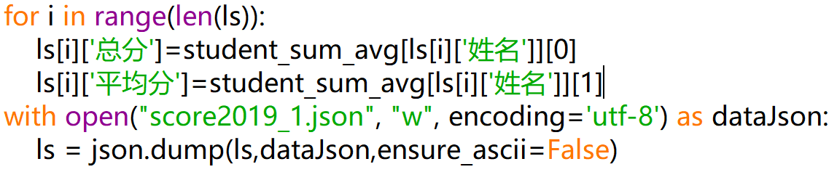
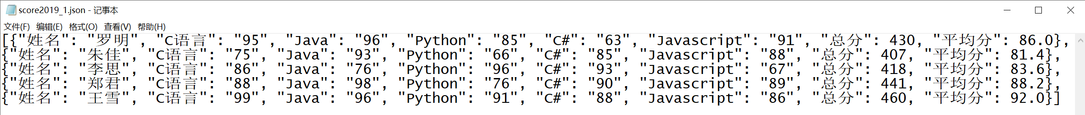
json文件处理实例
4. 将学生总分和平均分写回文件

Slide 40
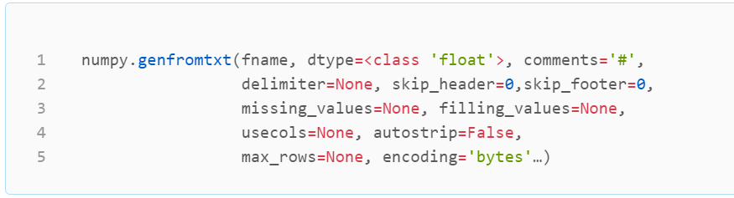
NumPy读文件

Slide 41
NumPy读文件
1. fname：文件、字符串、字符序列或生成器。生成器必须是能在Python 3 中返回字节字符类型。列表或生成器中的字符串被当成行来处理。
2. dtype：生成数组的数据类型，默认值是dtype=float。设置dtype=None 时，每个列的类型从每行的各列数据中迭代确定。函数依次检查各列数据是否可以转换为布尔值、整数、浮点数、复数和字符串，直到满足条件为止。但这种方法处理速度明显慢于明确设置dtype 数据类型。
3. comments：
字符串或字符串序列，可选参数comments 用于指明注释开始的字符，默认情况下，genfromtxt假设为comments='#'。注释标记可以出现在该行的任何地方，注释符号后面的所有字符都会被忽略。

Slide 42
NumPy读文件
4. delimiter：值为字符串、整数或序列。genfromtxt() 函数将每个非空行拆分为一个字符串序列，delimiter 参数用于定义如何拆分数据行。其值为字符串时，用这个字符串作为分隔符，默认为用任何空白字符分隔，如空格、制表符等，连续多个空白字符视为一个。处理具有固定宽度的数据文件时，可用整数或整数序列确定每个字段的宽度。当所有列具有相同宽度时，值可设为单个整数；当各列宽度具有不同大小时，值可设为一个整数的序列。
5. skip_header：值为整数。文件开头数据描述的存在可能阻碍数据处理，此时可以使用skip_header 参数。参数的值对应于在执行任何其他操作之前在文件开头跳过的行数，缺省值为skip_header=0，表示不略过任何行。类似地，我们可以使用skip_footer 属性并赋予n 的值来跳过文件的最后n 行，缺省值为skip_footer=0，表示不跳过任何行。

Slide 43
NumPy读文件
4. delimiter：值为字符串、整数或序列。genfromtxt() 函数将每个非空行拆分为一个字符串序列，delimiter 参数用于定义如何拆分数据行。其值为字符串时，用这个字符串作为分隔符，默认为用任何空白字符分隔，如空格、制表符等，连续多个空白字符视为一个。处理具有固定宽度的数据文件时，可用整数或整数序列确定每个字段的宽度。当所有列具有相同宽度时，值可设为单个整数；当各列宽度具有不同大小时，值可设为一个整数的序列。
5. skip_header：值为整数。文件开头数据描述的存在可能阻碍数据处理，此时可以使用skip_header 参数。参数的值对应于在执行任何其他操作之前在文件开头跳过的行数，缺省值为skip_header=0，表示不略过任何行。类似地，我们可以使用skip_footer 属性并赋予n 的值来跳过文件的最后n 行，缺省值为skip_footer=0，表示不跳过任何行。

Slide 44
NumPy读文件
6. usecols：整数序列，指明哪些列将被读取，序号从0 开始。在某些情况下，只希望返回其中的几个列的数据，可以使用usecols 参数选择要导入哪些列。此参数接受单个整数或对应于要导入的列的索引的整数序列。例如：“usecols = (1, 4, 5)”将读取第2 列、第5 列和第6 列数据。
7. unpack：布尔值，默认值为False，当该值为True 时，返回的数组将被转置，以便可以使用x, y, z = genfromtxt(...) 解压参数。当unpack 参数与记录数据类型一起使用时，每个字段都返回数组。
8. filling_values：用设置的值做作为默认值替代缺失数据。

Slide 45
NumPy读文件
9. names：值为None、True、字符串或序列之一，当值为“True”时，跳过文件开头的skip_header 设定的行数后读取的第1行作为字段名。这行也可选被注释符号注释的行。如果names 参数的值为序列或是被逗号分隔的字符串序列，那么这些字符串将被用于定义结构化类型的字段名。如果names 参数的值为None，将使用原字段的数据类型作为字段名。
10. autostrip：默认为False，当一行被分解为一系列字符串时，各个字符串前导或结尾的空白字符不会被删除。设置autostrip=True，可以自动删除字符串前导或结尾的空白字符。

Slide 46
NumPy读文件
11. max_rows：值为整数，指明跳过开头skiprows 行后，读取的行数，值缺省时读取所有行。
12. encoding：值为字符串，用于指定解码输入文件的编码类型，当“fname”是文件对象时不可使用此参数。当值设置为“None”时，应用操作系统的默认编码，一般windows系统默认使用CP936(GBK)编码。默认值为“bytes”，此时启用向后兼容的方案，确保在可能的情况下接收字节数据，并将拉丁编码的字符串传给转换器。重写此值将可以接收unicode 数组并将字符串作为输入传递给转换器。

Slide 47
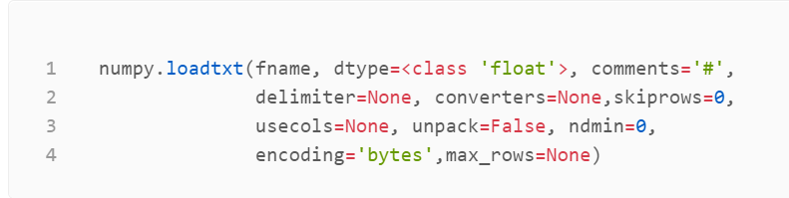
NumPy读文件
NumPy库中与genfromtxt() 函数功能类似还有一个loadtxt() 函数，也可以用于读取文件中的数据。loadtxt() 函数的目标是快速读取简单格式化的文件，要求目标文件每一行具有相同数量的数据。

Slide 48
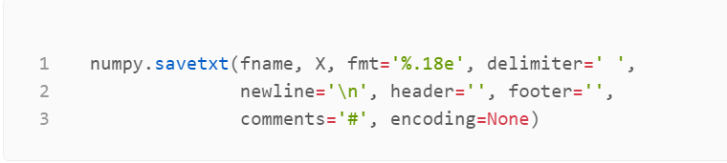
Numpy写文件
NumPy提供了savetxt()方法用于保存数组到文本文件，其语法和参数如下，其中大数据分参数的意义与genfromtxt()函数相似，此处不再赘述。

Slide 49
Pandas 读写文件
read_csv()/to_csv()
read_json()/to_json()
read_excel()/to_excel()
read_html()/to_html()
read_clipboard()/to_clipboard
read_pickle()/to_pickle() # pickle可以将对象数据压到一个文件中，永久保存。
read_sql()/to_sql()
read_gbq()/to_gbq() # Google BigQuery

